Slide 1


第一章 Java 概述
︳Java程序设计
张 延 孔
QQ:825296946
zhangyankong@hfut.edu.cn

Slide 2
本章学习提示
本章的重点
  编程语言的理解
  Java的特点及优势
  Java开发环境的配置
  Java编程规范
Chapter1 Java 概述

Slide 3
目 录
1
Java编程语言简介
2
Java程序编译执行
3
Java编程环境配置
4
Java程序设计规范
Chapter1 Java 概述

Slide 4
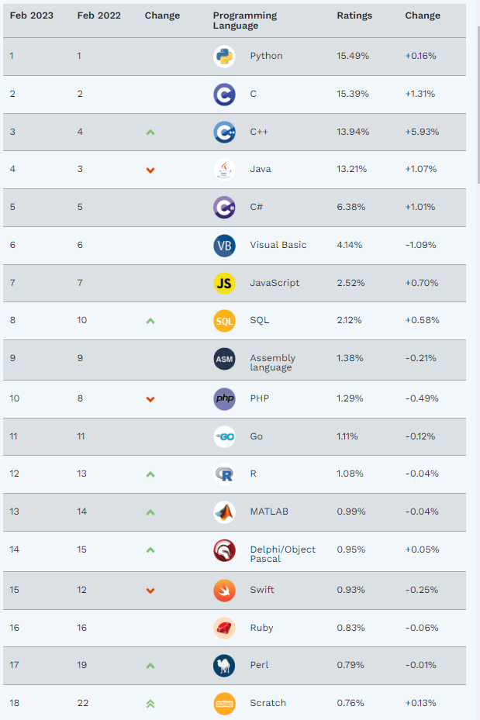
TIOBE Programming Community Index of 2023.02
排行榜的数据取样来源于互联网上富有经验的程序员、商 业应用、著名的搜索引擎（诸如谷歌、 MSN 、雅虎）的关键字排名、 Alexa 上的排名等。
TIOBE ： https://www.tiobe.com/tiobe-index/
百度百科：http://baike.baidu.com/view/2887496.htm
Chapter1 Java 概述
Notes:
Objective-C，通常写作ObjC和较少用的Objective C或Obj-C，是扩充C的面向对象编程语言。它主要使用于Mac OS X和GNUstep这两个使用OpenStep标准的系统，而在NeXTSTEP和OpenStep中它更是基本语言。Objective-C可以在gcc运作的系统写和编译，因为gcc含Objective-C的编译器。1980年代初布莱德·确斯(Brad Cox)在其公司Stepstone发明Objective-C。他对软件设计和编程里的真实可用度问题十分关心。Objective-C最主要的描述是他1986年出版的Object Oriented Programming: An Evolutionary Approach. Addison Wesley. ISBN 0-201-54834-8.[1]。
Objective-C用途：编写IOS操作系统(如：iphone、ipod touch、ipad 等苹果移动终端设备 )应用程序的利器 Tiobe在今年7月的编程语言排行榜中有一个显著变化是：一直在50名左右的Objective-C排名大幅提升，它的流行当归功于iphone的成功，因为Objective-C一直被用于编写iphone应用程序。
Objective-C同C++的异同：
和C++不同，Objective-C不支持运算子重载(它不支持ad-hoc多型)。亦与C++不同，但和Java相同，Objective-C只容许对象继承一个类别(不设多重继承)。Categories和protocols不但可以提供很多多重继承的好处，而且没有很多缺点，例如额外执行时间过重和二进制不兼容。[

Slide 5
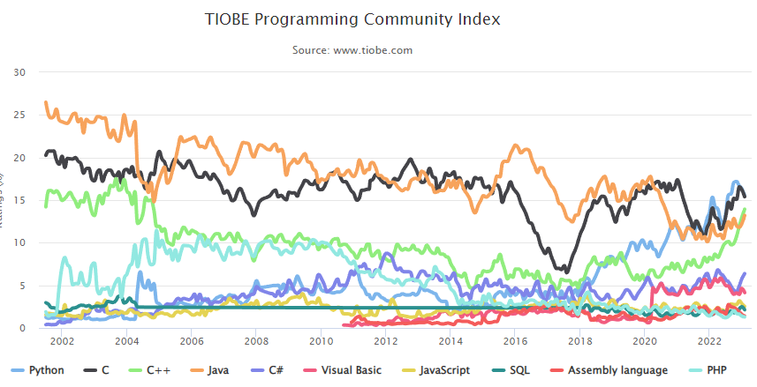
TIOBE Programming Community Index of 2023.02
Chapter1 Java 概述

Slide 6
编程语言发展的四个阶段
程序设计语言分四个发展阶段：
  第一代语言 (1GL) : 二进制机器代码
  第二代语言 (2GL) : 汇编语言 (Low Level Language LLL)
  第三代语言 (3GL): 高级语言 (HLL)
  第四代语言(4GL) : 面向对象语言（OOP ）
    特殊应用程序
    非过程化
  第五代语言：(?) ChatGPT ？？
Chapter1 Java 概述

Slide 7

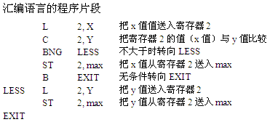
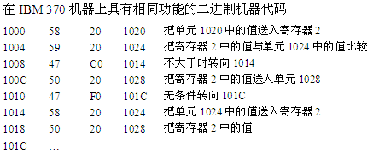
三代语言的比较
第三代语言
第二代语言
第一代语言
Chapter1 Java 概述

Slide 8


编程语言的作用
编程语言：人与计算机交流的工具
编程语言
…….
第四代
语言
第三代
语言
第二代
语言
第一代
语言
0-1代码
人类意识
应用程序
应用程序
随着人类计算机技术的发展，编程语言越来越贴近人类的意识。
编程语言越贴近人类，人类越容易理解，但处理计算机底层的能力越来越低，灵活性越来越差。
…….
操作系统
Chapter1 Java入门

Slide 9
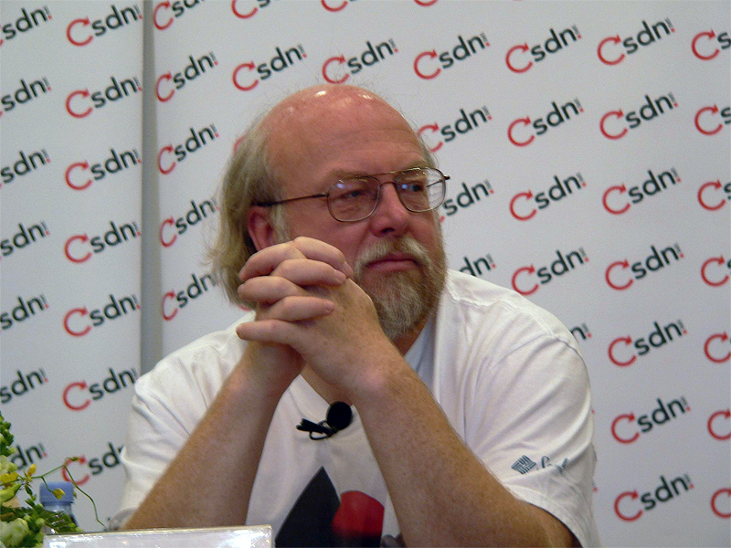

Java 的诞生
1991年，Sun公司上层觉得观众点播电视节目是将来的趋势，于是派Jame Gosling（Java之父） 和其他人组成一个团队（“Green Team”团队）打算在家用电器等智能物件的通信等方面尝试采用新的语言去研发嵌入式开发（C和C++的安全性和健壮性不是很好） ，这个语言当时叫Oak。
Oak后来改名为Java。
Chapter1 Java 概述
Notes:
为了使这个系统具有可移植性——使它在各种电视台的大型机上都能够运行，
因为当时的大型企业都有自己的系统，而且互不兼容到了无以附加的地步（包括修理系统的螺丝刀都不兼容），
Gosling想了个办法，他先开发一个虚拟机，虚拟机上再用自己开发的新语言编写、试验、运行他的新程序，
这样今后就不用担心新程序无法在各种不同的机器上运行了，只要再在最终运行的大型机上做一个虚拟机就行了。
事实上这是Gosling的天才发明，之后的软件开发人员为了使新软件避免互不兼容的系统都采取了这种做法。

Slide 10
Java 的诞生
1995年5月23日Java第一个版本正式发布
2000年12月开始，sun公司相继推出了J2ME、J2SE、J2EE三大平台。Java不再是一种纯粹的编程语言，而是一种技术
2005年6月，SUN公司公开Java SE 6。此时，Java的各种版本已经更名以取消其中的数字"2"：J2EE更名为Java EE, J2SE更名为Java SE，J2ME更名为Java ME
2009年Oracle收购Sun。2010年Jame Gosling从Oracle辞职。
2014年3月18日Java 8正式版发布，非常重要的大版本，包含了诸多新特性，比如Lambda表达式、新的日期和时间API（JSR 310）、JavaScript引擎Nashorn等等
现在，最新的Java版本为Java 13.
Chapter1 Java 概述
Notes:
当时已经有了web，有了浏览器，HTML语言可以在不同的电脑系统上通过浏览器显示出相同面貌的web。
这一点启发了Gosling，觉得这正是他们开发的新语言可以应用的地方.

Slide 11
Java 语言的应用
大型企业级应用，主要使用Java EE，如：
  金融行的大型企业，所有的证券公司、银行；
  通信及网络的大型企业：电信、移动、联通等；
  大型管理系统，如：客户管理系统、供应链等；
大型网站，主要使用Java EE，最典型的例子就是电子商务交易平台阿里巴巴以及淘宝；
电子政务，主要使用Java EE，相关的政府部门；
游戏，很多手机游戏都是用Java开发；
嵌入式设备及消费类电子产品，主要使用Android、Java ME，无线手持设备、医疗设备、通信终端、信息家电（如数字电视、电冰箱、机顶盒）、汽车电子设备等是比较热门的Java应用领域。
Chapter1 Java 概述
Notes:
100万*1000

Slide 12
Java的特点及优势
Java语言是一门很优秀的语言，具有面向对象、与平台无关、安全、稳定和多线程等优良特性，是目前软件设计中极为健壮的编程语言。
Java语言的出现是源于对独立于平台语言的需要，即这种语言编写的程序不会因为芯片的变化而发生无法运行或出现运行错误。
目前，随着网络的迅速发展，Java语言的优势越显明显，Java已经成为网络时代一门非常重要的语言。
Chapter1 Java 概述

Slide 13
Java 语言的特点
简单性
面向对象技术
分布性
健壮性
安全性
体系结构中立
可移植性
解释执行
高性能
多线程
精简的系统，力图用最小的系统实现足够多的功能。无需强大的硬件环境，在小型的机器上便可以良好地运行．
对编程人员，Java非常友善的，无需进行复杂深奥钻研，只要理解一些基本的概念，就能编写出合适的应用程序．
类似 C ++的语法。 易于学习，而又比C ++简单．
Chapter1 Java 概述

Slide 14
Java 语言的特点
简单性
面向对象技术
分布性
健壮性
安全性
体系结构中立
可移植性
解释执行
高性能
多线程
采用了面向对象技术并更加彻底，所有的Java程序均是对象
  实现了模块化和信息隐藏
  继承性实现了代码的复用， 使用户可以建立自己的类库
Chapter1 Java 概述

Slide 15
Java 语言的特点
简单性
面向对象技术
分布性
健壮性
安全性
体系结构中立
可移植性
解释执行
高性能
多线程
通过Java提供的类库可以方便地处理TCP/IP协议，用户的应用程序可以通过URL地址访问网络上的其他对象，就像访问本地文件一样简单.
Chapter1 Java 概述

Slide 16
Java 语言的特点
简单性
面向对象技术
分布性
健壮性
安全性
体系结构中立
可移植性
解释执行
高性能
多线程
Java程序在编译及运行程序时，都要进行严格的检查，以消除错误发生的可能性.
作为一种强类型语言， Java 在编译和连接时都进行大量的类型检查，防止不匹配问题的发生.
Chapter1 Java 概述

Slide 17
Java 语言的特点
简单性
面向对象技术
分布性
健壮性
安全性
体系结构中立
可移植性
解释执行
高性能
多线程
作为网络语言， Java 提供足够的安全保 障，并且要防止病毒的侵袭.
严格检查其访问数据的权限.
不允许网络应用程序修改本地数据
下载到用户计算机中的字节代码在执行前要经过工具核实.
由Java运行时的解释器来执行，解释器通过阻止对内存的直接访间来进步提高Java的安全性.
不能使用指针，应用程序便不能计算来非法访问对象的私有成员.
Chapter1 Java 概述

Slide 18
Java 语言的特点
简单性
面向对象技术
分布性
健壮性
安全性
体系结构中立
可移植性
解释执行
高性能
多线程
网络上充满了各种不同类型的机器和操作系统.
为使 Java 程序能在网络的任何地方运行，解释器生成与体系结构无关的字节码结构的文件格式，他们只需提供相应的Java 运行系统，便能在任何种类的处理器上运行.
Java 语言产生的动机！
Chapter1 Java 概述

Slide 19
Java 语言的特点
简单性
面向对象技术
分布性
健壮性
安全性
体系结构中立
可移植性
解释执行
高性能
多线程
体系结构中立使得Java程序具有可移植性.
同时，Java的类库也具有可移植性，可以在不同平台下使用.
另外，Java的编译器由Java语言实现，运行器由标准C实现，因此Java本身也具有可移植性.
Chapter1 Java 概述

Slide 20
Java 语言的特点
简单性
面向对象技术
分布性
健壮性
安全性
体系结构中立
可移植性
解释执行
高性能
多线程
Java解释器直接对Java字节码解释执行，字节码本身包含了许多编译时产生的信息，使连接过程更加简单.
Chapter1 Java 概述

Slide 21
Java 语言的特点
简单性
面向对象技术
分布性
健壮性
安全性
体系结构中立
可移植性
解释执行
高性能
多线程
尽管是解释执行，但具有非常高的性能，在些特定的CPU上，Java 字节码可极快速地转换成机器码，让人几乎无法感觉到它是在解释执行.
由于Java 字节码格式的设计针对着机器码的转换，实际转换时相当简便，自动的寄存器分配与编译器对字节码的一些优化可使之生成高质量的代码.
Chapter1 Java 概述

Slide 22
Java 语言的特点
简单性
面向对象技术
分布性
健壮性
安全性
体系结构中立
可移植性
解释执行
高性能
多线程
多任务操作系统->多线程
多线程是这样一种机制，它允许在程序中并发执行多个指令流，每个指令流都称为一个线程，彼此间互相独立.
多个线程执行是并发的，是在逻辑上“同时”，而不是物理的“同时”.
多线程和单线程程序最大区别在于，由于各个线程的控制流彼此独立，使得各个线程之间的代码是乱序执行的，由此带来的线程调度，同步等问题，将在以后探讨.
Chapter1 Java 概述
Notes:
可以同一时间执行多个程序的操作系统，在自己的电脑上面，你是不是一边听歌，一边聊天还一边看网页呢？但实际上，并不上cpu在同时执行这些程序，cpu只是将时间切割为时间片，然后将时间片分配给这些程序，获得时间片的程序开始执行，不等执行完毕，下个程序又获得时间片开始执行，这样多个程序轮流执行一段时间，由于现在cpu的高速计算能力，给人的感觉就像是多个程序在同时执行一样。

Slide 23
Java 语言的特点 – 总结
平台无关性
Java 特点
完全的面向对象
Chapter1 Java 概述

Slide 24

填空题
2分
Java语言的两大主要特点是[填空1] 和 [填空2] 。
正常使用填空题需3.0以上版本雨课堂
作答
Chapter1 Java入门

Slide 25
目 录
1
Java 语言发展简史
2
Java 程序编译执行
3
Java 编程环境配置
4
Java 程序设计规范
Chapter1 Java 概述

Slide 26
C语言编译执行方式
Windows开发机
C
Code
.c
编译文件
.o
执行文件
.exe
执行文件
.exe
Windows运行机
编译
链接
Linux开发机
C
Code
.c
编译文件
.o
执行文件
执行文件
Linux运行机
编译
链接
MacOS开发机
C
Code
.c
编译文件
.o
执行文件
执行文件
MacOS运行机
编译
链接
C语言开发的程序不能跨平台执行
Chapter1 Java入门

Slide 27
Java语言编译执行方式
Windows运行机
Java虚拟机
编译文件
.class
开发机
Linux运行机
编译文件
.class
Java
Code
.java
编译文件
.class
Java虚拟机
编译
编译文件
.class
MacOS运行机
Java虚拟机
Java语言开发的程序可以跨平台运行，但只可以在装有Java虚拟机的平台上运行
Chapter1 Java入门

Slide 28
Java的编译过程
与其他程序设计语言有很大的不同
例如像C++这样的语言在编译时，与机器的硬件平台信息密不可分。编译程序通过查表将所有对符号的引用转换为特定的内存偏移以以保证程序运行，编译结果是可执行的代码。
Java 编译器不将对变量和方法的引用编译为数值引用。也不确定程序执行过程中的内存布局，而是将这些符号引用信息保留在一种扩展名为.class 的字节码文件中。
这种文件的最大特点就是不包含硬件的信息.因此这种字节码文件还不能在机器上执行。
Chapter1 Java 概述

Slide 29
Java的执行过程
传统的解释性语言如 BASIC 在解释执行的时候．是直 接将源程序一条一条的通过解释器进行词法分析、语法分析等过程最终翻译为本地的机器指令，并真正在CPU上执行
Java解释过程是通过Java虚拟机读取Java字节码文件，然后将其转换成和系统硬件相关的本地指令，最终在CPU上执行
Java虚拟机是使字节码文件具有跨平台能力的核心结构，包含了对Java字节码进行翻译的解释器。该解释器解释执行字节码的过程分为三步进行代码的装入、代码的校验和代码的执行
因为这种特殊的编译和解释过程，使得Java 这种语言具有了平台无关性和安全性。特性的关键就在于Java字节码的设计。
Chapter1 Java 概述

Slide 30
Java编译执行过程
编译 当创建了Hello.java这个源文件后，就要 使用Java编译器（javac.exe）对其进行编译。
  D:\javacode\>javac HelloWorld.java
运行 Java应用程序必须通过Java虚拟机中的Java解释器（java.exe）来解释执行其字节码文件。Java应用程序总是从主类的main方法开始执行。因此，必须如下运行Java应用程序：
  D:\javacode\>java HelloWorld
Chapter1 Java 概述

Slide 31
Java和C/C++ 的差异
 | Java | C | C++
是否解释执行 | 是 | 否，编译式 | 否，编译式
编译后是否产生机器码 | 否，产生一种接近机器码的字节码 | 是 | 是
是否跨平台 | 是 | 否，必须根据计算机平台改变程序 | 否，必须根据计算机平台改变程序
运行速度 | 较C/C++稍慢 | 快 | 快
是否有指针类型 | 否，使用对象引用来代替指针 | 是 | 是
是否具备继承功能 | 允许单一继承 | 否 | 允许多重继承
Chapter1 Java 概述

Slide 32
填空题
4分
答案解析
1. Java文件在编译采用什么命令 [填空1] ，Java采用什么命令执行已经编译好的文件 [填空2] 。
2. 存储Java源代码的文件后缀名为 [填空3] ，Java源代码经过编译后文件的后缀名为 [填空4] 。
此处添加答案解析
正常使用填空题需3.0以上版本雨课堂
作答
Chapter1 Java入门
可为此题添加文本、图片、公式等解析，且需将内容全部放在本区域内。正常使用需3.0以上版本

Slide 33
目 录
1
Java 语言发展简史
2
Java 程序编译执行
3
Java 编程环境配置
4
Java 程序设计规范
Chapter1 Java 概述

Slide 34
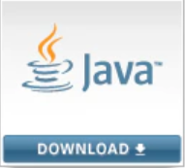
Java 编程环境 - JDK
最核心的开发工具JDK：
  https://www.oracle.com/java/technologies/javase-downloads.html
  网站免费下载
  建议用jdk8以后版本
Java程序要进行编译运行必须有JRE和API
  JRE: Java Runtime Envirnment
  JVM: Java Virtual Machine
  API: Application Program Interface
Chapter1 Java 概述

Slide 35
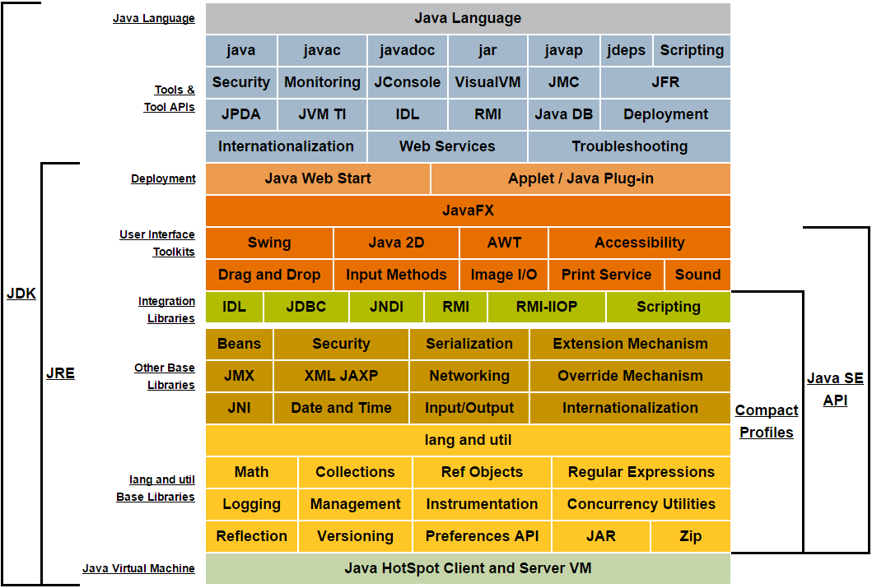
JDK的结构介绍
Java Platform Standard Edition 8 Documentation ： http://docs.oracle.com/javase/8/docs/
Chapter1 Java 概述

Slide 36
Java 编程环境 - 环境变量
系统环境变量Path 值的设置
  环境变量PATH
  指定命令搜索路径，这里设置为JDK安装目录下的bin文件夹，也就是javac.exe和java.exe的存储路径。
  环境变量CLASSPATH
  指定类搜索路径，这里设置为JDK安装目录下的lib文件夹，别忘记代指当前目录的“.”
  环境变量JAVA_HOME
  指定JDK的安装目录，Tomcat等其他软件会使用找到
Chapter1 Java 概述

Slide 37
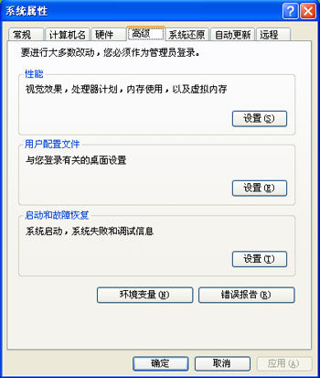
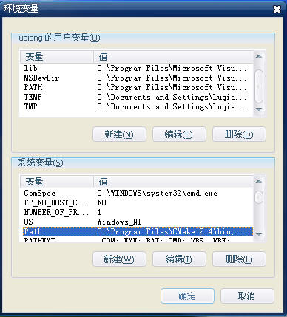
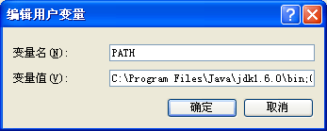
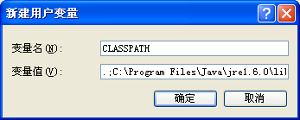
环境变量设置
对于Windows系统，用鼠标右键点击“我的电脑”，弹出菜单，然后选择属性，弹出“系统特性”对话框，再单击该对话框中的高级选项，然后点击按钮“环境变量”，添加如下的系统环境变量
Chapter1 Java 概述

Slide 38




Java程序编辑器
Java源程序的编辑
  由任意一种文字编辑器如windows的写字板
  Eclipse (https://www.eclipse.org/downloads/)（课程使用）
  IntelliJ IDEA (http://www.jetbrains.com/idea/)
  JCreator
  NetBeans
  Micrsoft Visual J++
  Borland JBuilder
  IBM Virtual age
免费
社区版免费
Chapter1 Java 概述

Slide 39
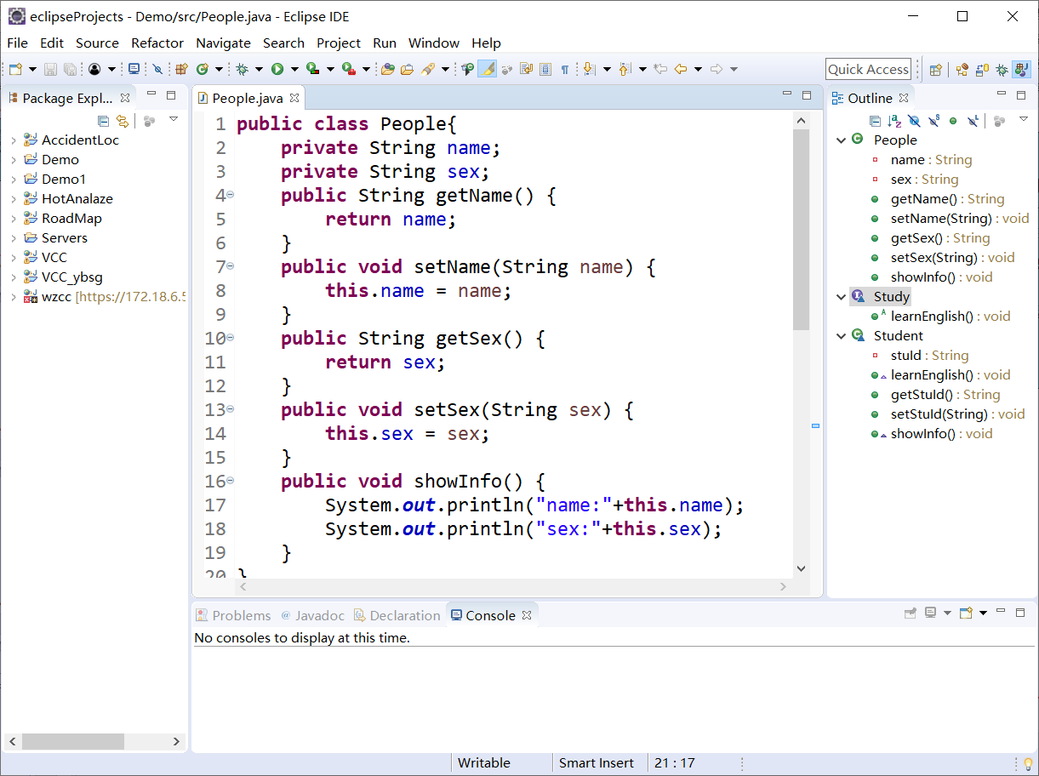
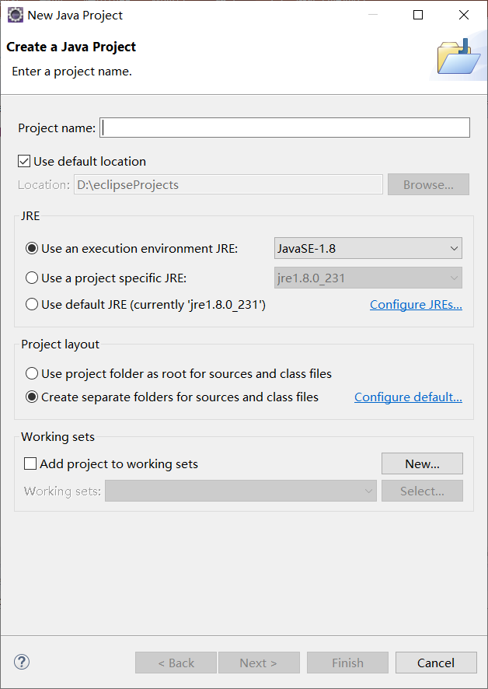
Java编程环境快速配置
注意：
操作系统版本和下载JDK，Eclipse的版本是否对应。32位的操作系统只能使用32位的JDK和32位的Eclipse
老版本的JDK可能不支持最新版本的Eclipse
安装JDK
解压Eclipse
打开Eclipse直接编程
Chapter1 Java入门

Slide 40
目 录
1
Java 语言发展简史
2
Java 程序编译执行
3
Java 编程环境配置
4
Java 程序设计规范
Chapter1 Java 概述

Slide 41
第一个Java程序
public class Demo
{
public static void main(String[] args)
{
// 输出Hello World!
System.out.println("Hello World!");
}
}
类
内部分
Java中的所有方法和变量都在类内（包括主方法）
Java通过class关键字进行类的定义
  关键字 类名
  class HelloWorld
编程规范：
Java类名的首字母大写
使用驼峰命名法
Java的类内指的是Java类定义中大括号中间的部分
Chapter1 Java入门

Slide 42
走近Java程序
主方法main()
  主方法的标准格式.
  public static void main(String[] args)
  一个java application程序必须包含的一部分.
  public 指明这个 main 方法可以被所有的对象使用 (can be called by any object)
  static 指明这个 main 方法是一个类方法.
  void 指明这个 main 方法不返回任何值.
  参数String[] args 是一个命令行参数.
Chapter1 Java 概述

Slide 43
走近Java程序
注释
  Java application中的注释有三种
  /* text */
  编译器忽略从 /*到 */的所有文字.
  /** documentation */
  用于自动生成代码说明文档，编译器忽略文档documentation注释的所有文字.
  // text
  编译器忽略//之后本行的所有文字.
Chapter1 Java 概述

Slide 44
走近Java程序
输出语句
  System.out.println("Hello World!");
输入语句
  System.in.read();(不好用)
import java.util.Scanner;
public class Demo {
public static void main(String[] args) {
Scanner scanner = new Scanner(System.in);
scanner.nextInt();//读取整型数据
scanner.nextDouble();//读取浮点型数据
scanner.next();//读取字符串数据
}
}
Chapter1 Java入门

Slide 45
本章总结
Java 语言发展
Java 特点
Java 程序编译运行过程
Java 开发环境配置与工具使用
简单Java 程序实例
能力：从网络上寻找资源的能力
Chapter1 Java 概述

Slide 46
作业要求
以电子方式提交
  问答题写在 word 文档中
  编程题写在 .java源代码中
  注释行不得少于总行数的20%
每人每章一个目录
  命名方式 “学号+姓名”
相应章节结束一周后，学委收齐后，压缩提交到
课程QQ群（不允许单独提交）
学委命名方式“XX班XX章作业.zip”
Chapter1 Java 概述

Slide 47



作业的要求
以“学号+姓名”为命名方式建立文件夹
  例如：
每一章建立一个文件夹
本章作业的源程序 和 问答题解答放于其中
  例如：
Chapter1 Java 概述

Slide 48
作业与练习
Java 语言有哪些特点？
Java编译执行的过程是什么？
配置Java开发环境，编写并运行一个Java程序，使其首先读入姓名字符串，然后输出：
XXX like Java very much.
(XXX为读入的姓名字符串。)
Chapter1 Java 概述

Slide 49
Thank You !

